Slide 1
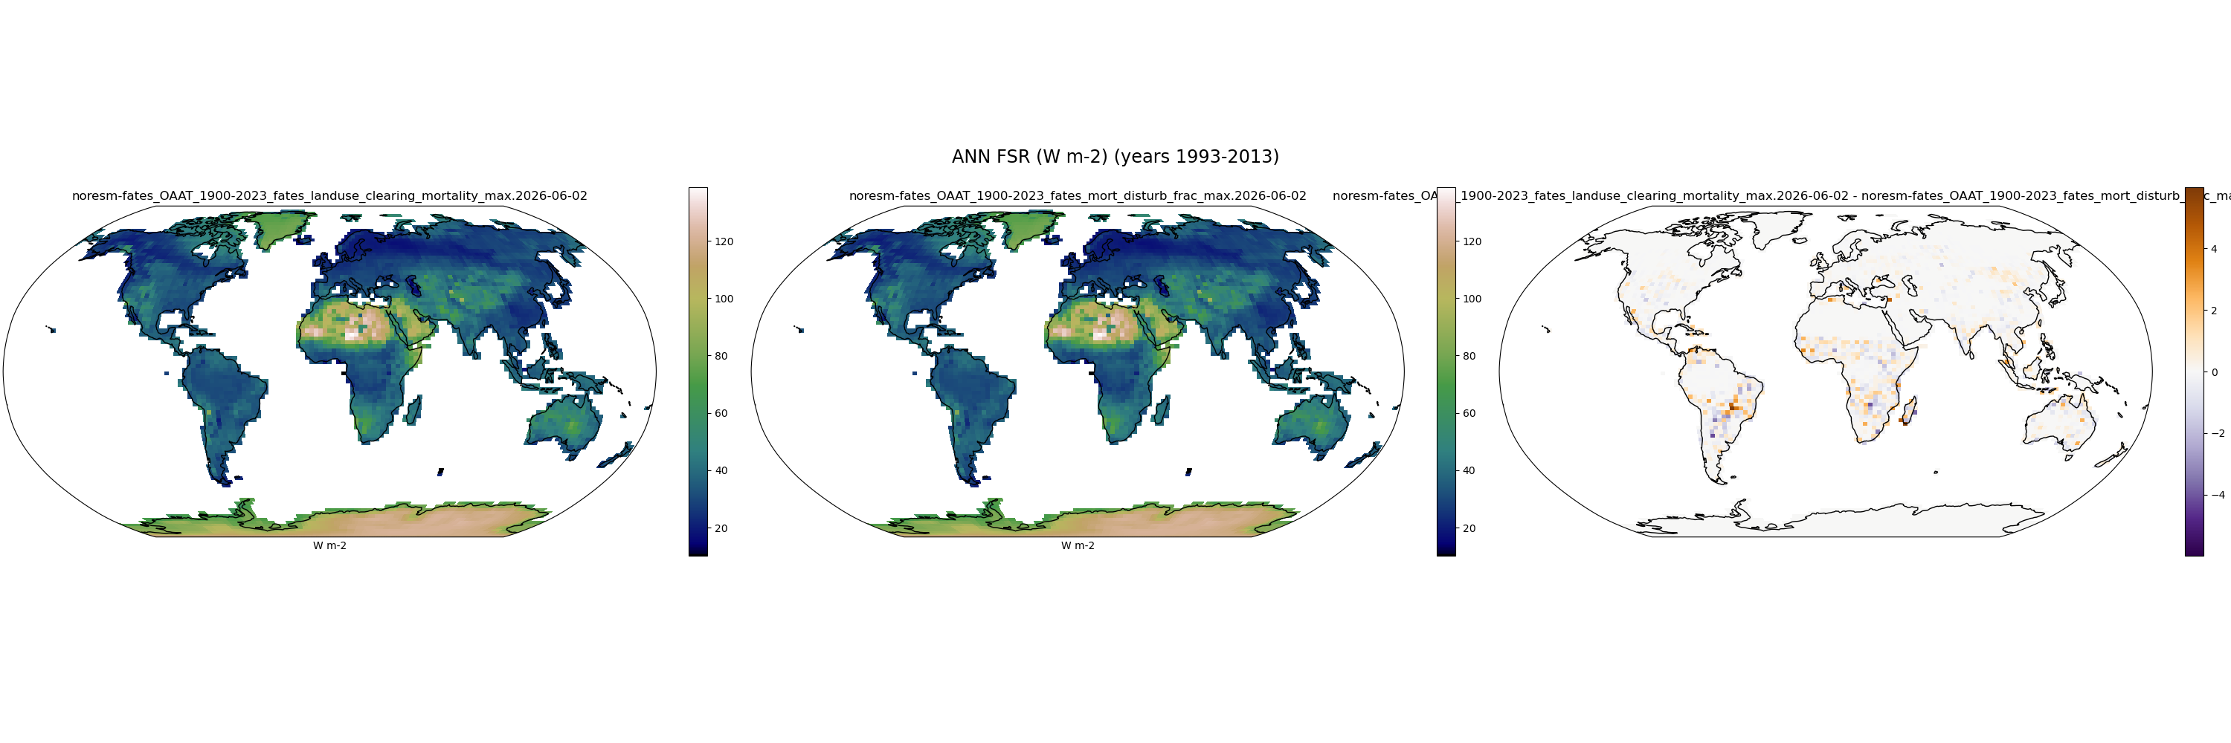
FSR
OAAT_1900-2023_fates_landuse_clearing_mortality (max)

Slide 2

FSR
OAAT_1900-2023_fates_landuse_clearing_mortality (min)

Slide 3

FSR
OAAT_1900-2023_fates_landuse_grazing_maxheight (max)

Slide 4

FSR
OAAT_1900-2023_fates_landuse_grazing_maxheight (min)

Slide 5

FSR
OAAT_1900-2023_fates_landuse_grazing_rate (max)

Slide 6

FSR
OAAT_1900-2023_fates_landuse_logging_collateral (max)

Slide 7

FSR
OAAT_1900-2023_fates_landuse_logging_collateral (min)

Slide 8

FSR
OAAT_1900-2023_fates_landuse_logging_dbh (max)

Slide 9

FSR
OAAT_1900-2023_fates_landuse_logging_dbh (min)

Slide 10
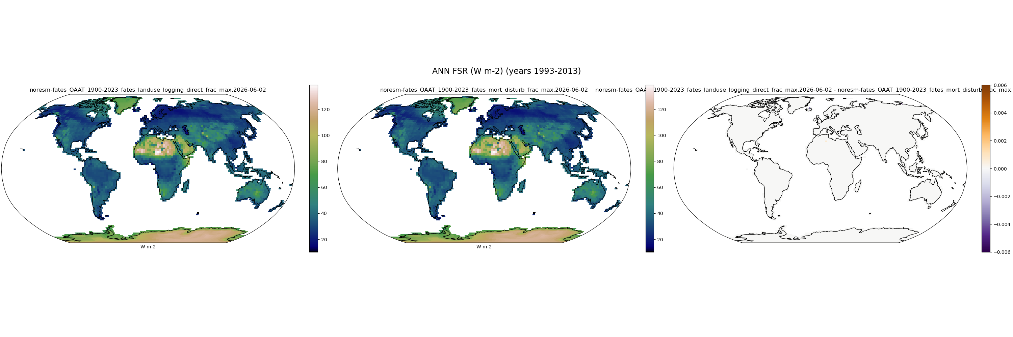
FSR
OAAT_1900-2023_fates_landuse_logging_direct_frac (max)

Slide 11
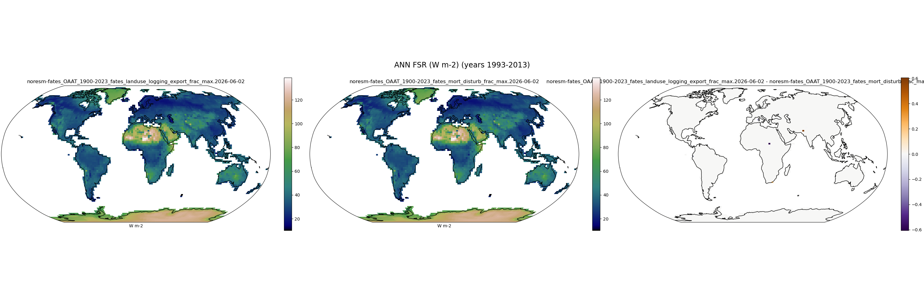
FSR
OAAT_1900-2023_fates_landuse_logging_export_frac (max)

Slide 12

FSR
OAAT_1900-2023_fates_landuse_logging_export_frac (min)

Slide 13

FSR
OAAT_1900-2023_fates_landuse_logging_mechanical (min)

Slide 14

FSR
OAAT_1900-2023_fates_landuse_luc_frac_burned (max)

Slide 15

FSR
OAAT_1900-2023_fates_landuse_luc_frac_burned (min)

Slide 16

FSR
OAAT_1900-2023_fates_mort_disturb_frac (min)

